Slide 1

Criptografia RSA
Da matemática à segurança digital
Uma jornada completa pelo algoritmo que revolucionou a segurança da informação e continua protegendo comunicações em todo o mundo.
Aluno: Davidson Alves Rocha
RA: 1252211624013

Slide 2

O que é RSA?
RSA (Rivest-Shamir-Adleman) é um algoritmo de criptografia assimétrica desenvolvido em 1977, sendo um dos primeiros e mais amplamente utilizados sistemas de chave pública da história.
Sua importância está em usar duas chaves diferentes: uma pública para criptografar e outra privada para descriptografar, revolucionando a forma como compartilhamos informações de forma segura.

Slide 3




Características Fundamentais
Criptografia Assimétrica
Problema Matemático Complexo
Utiliza duas chaves diferentes: uma pública para criptografar e outra privada para descriptografar, eliminando a necessidade de compartilhar segredos.
Sua segurança baseia-se na extrema dificuldade de fatorar números muito grandes em seus fatores primos.
Bidirecional
Amplamente Adotado
Pode tanto criptografar mensagens quanto criar assinaturas digitais, garantindo autenticidade e integridade.
Base essencial de protocolos críticos como HTTPS, SSH, VPN e certificados digitais usados diariamente.

Slide 4
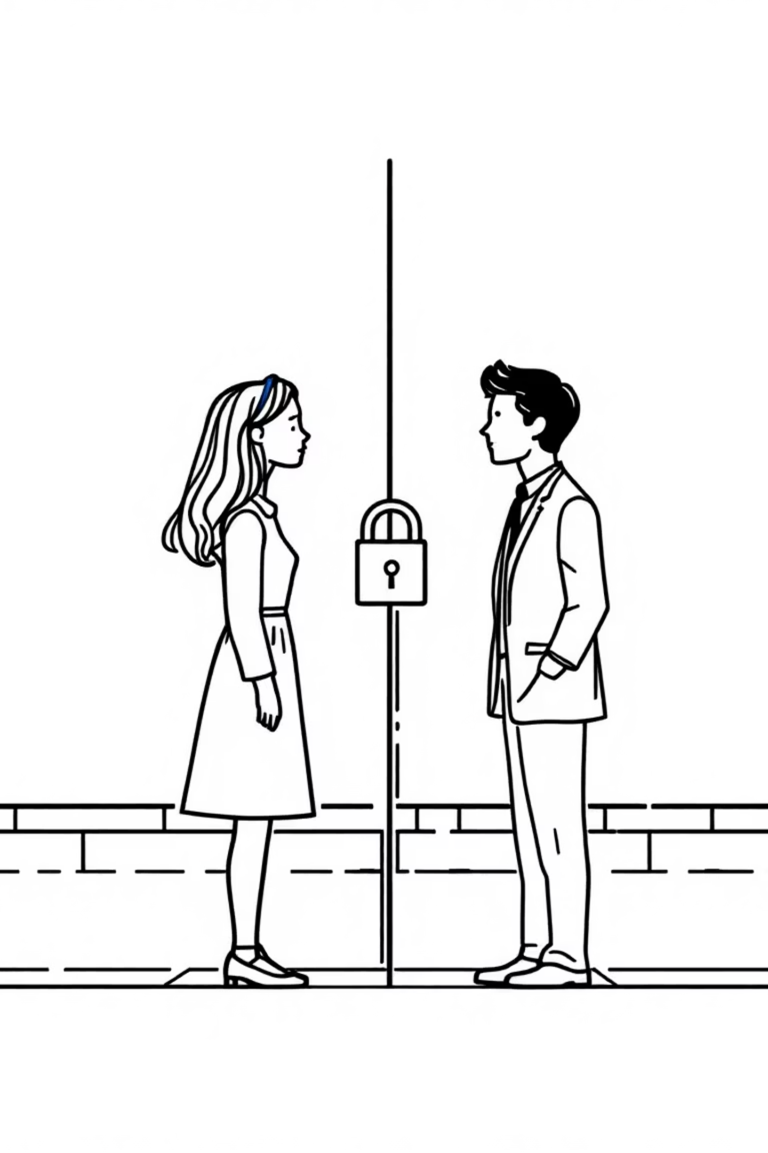
Como Funciona o Fluxo de Comunicação
01
Alice gera seu par de chaves
Alice cria uma chave pública (que pode compartilhar livremente) e uma chave privada (mantida em total segredo).
02
Bob obtém a chave pública de Alice
Alice compartilha sua chave pública com Bob através de um canal que pode ser inseguro.
03
Bob criptografa a mensagem
Bob usa a chave pública de Alice para transformar a mensagem em texto cifrado ilegível.
04
Alice descriptografa com sua chave privada
Apenas Alice, com sua chave privada, consegue reverter o processo e ler a mensagem original.

Slide 5
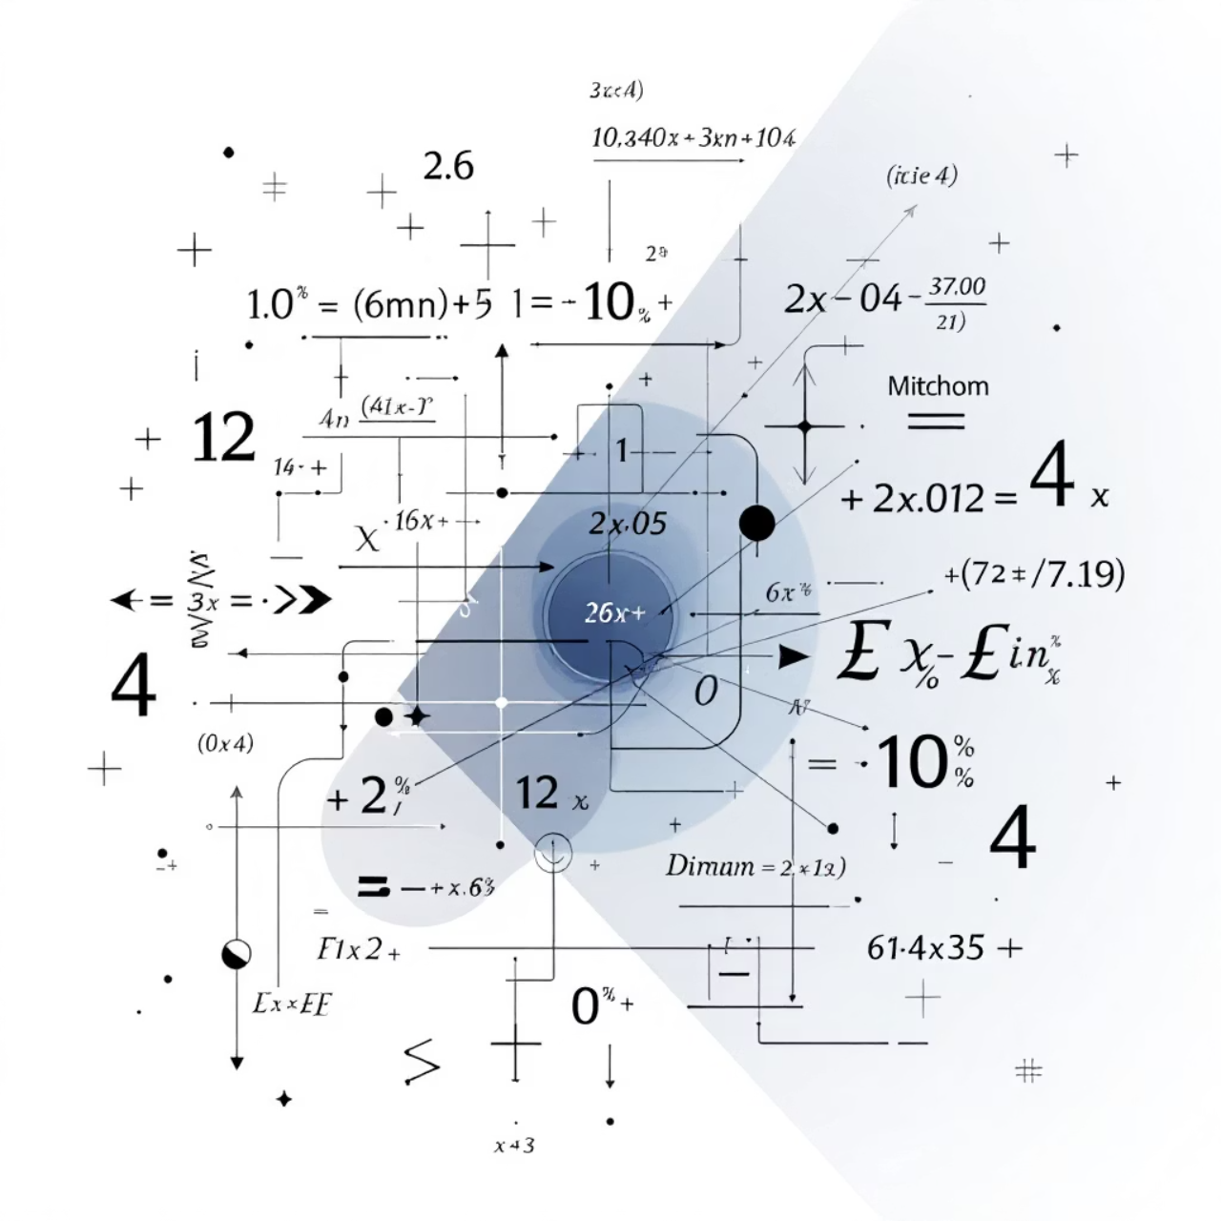
Fundamentos Matemáticos do RSA
Aritmética Modular
Base de todas as operações do RSA. Define que a ≡ b (mod n) quando a e b têm o mesmo resto na divisão por n.
Números Primos
Todo número tem fatoração prima única. Encontrar os primos que formam um número grande é computacionalmente inviável.
Função Totiente de Euler φ(n)
Conta quantos números menores que n são coprimos com ele. Para o produto de dois primos: φ(p×q) = (p-1)×(q-1).
Teorema de Euler
Garante que a^φ(n) ≡ 1 (mod n), permitindo que a criptografia e descriptografia sejam operações inversas.

Slide 6
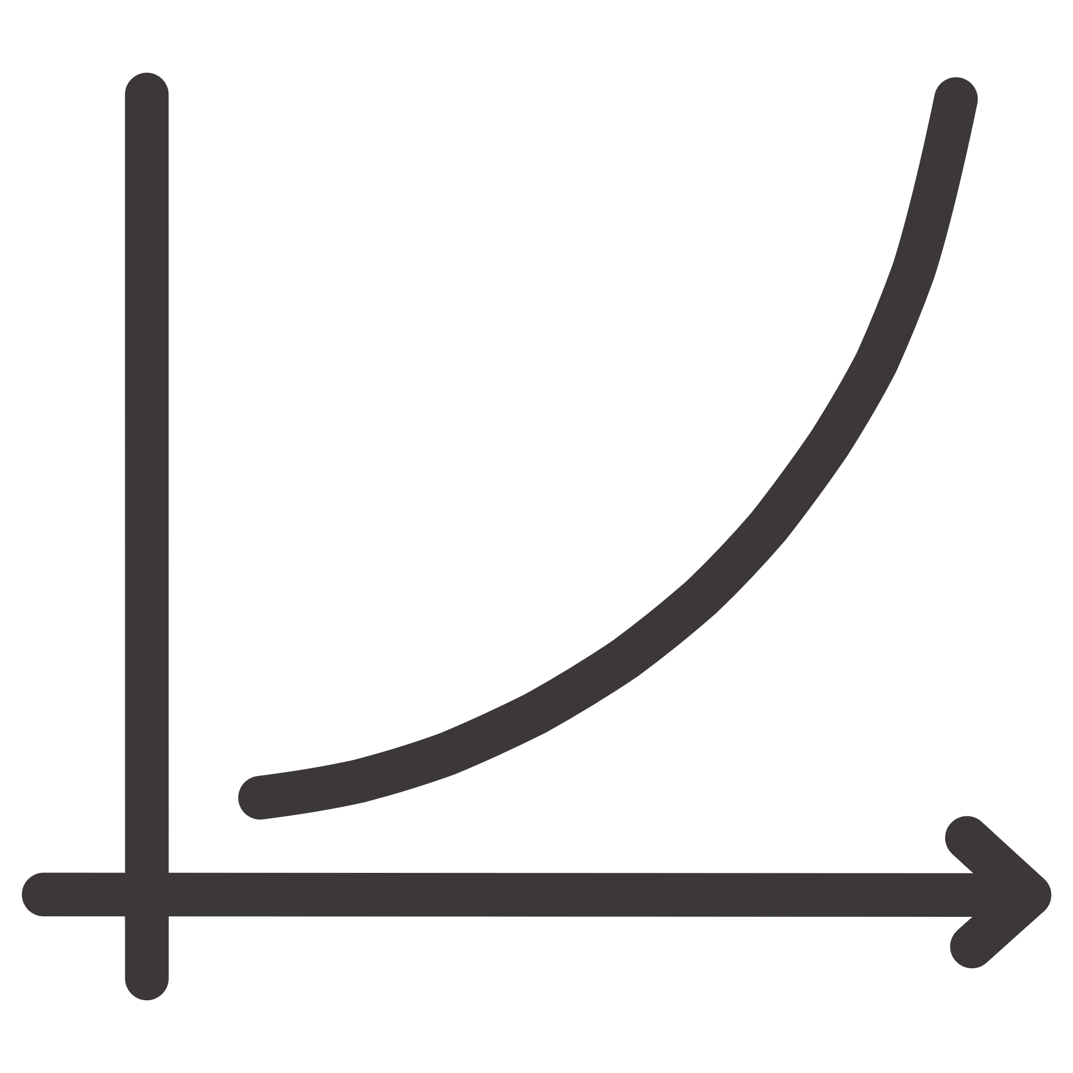





Geração de Chaves: Passo a Passo
Gerar dois números primos grandes
Escolha p e q, primos distintos com tamanhos similares. Para chaves de 2048 bits, cada primo deve ter aproximadamente 1024 bits.
Calcular o módulo n = p × q
Este será o módulo público que define o tamanho da chave. Por exemplo, dois primos de 1024 bits geram um n de 2048 bits.
Calcular φ(n) = (p-1) × (q-1)
A função totiente é fundamental e deve ser mantida em segredo absoluto, pois revelá-la comprometeria todo o sistema.
Escolher expoente público e
Geralmente usa-se e = 65537, que é primo, tem poucos bits "1" (eficiência) e é amplamente testado.
Calcular expoente privado d
d é o inverso modular de e: e×d ≡ 1 (mod φ(n)). Calculado usando o Algoritmo Euclidiano Estendido.
Resultado: Chave Pública (n, e) para compartilhar | Chave Privada (n, d) para manter em segredo

Slide 7

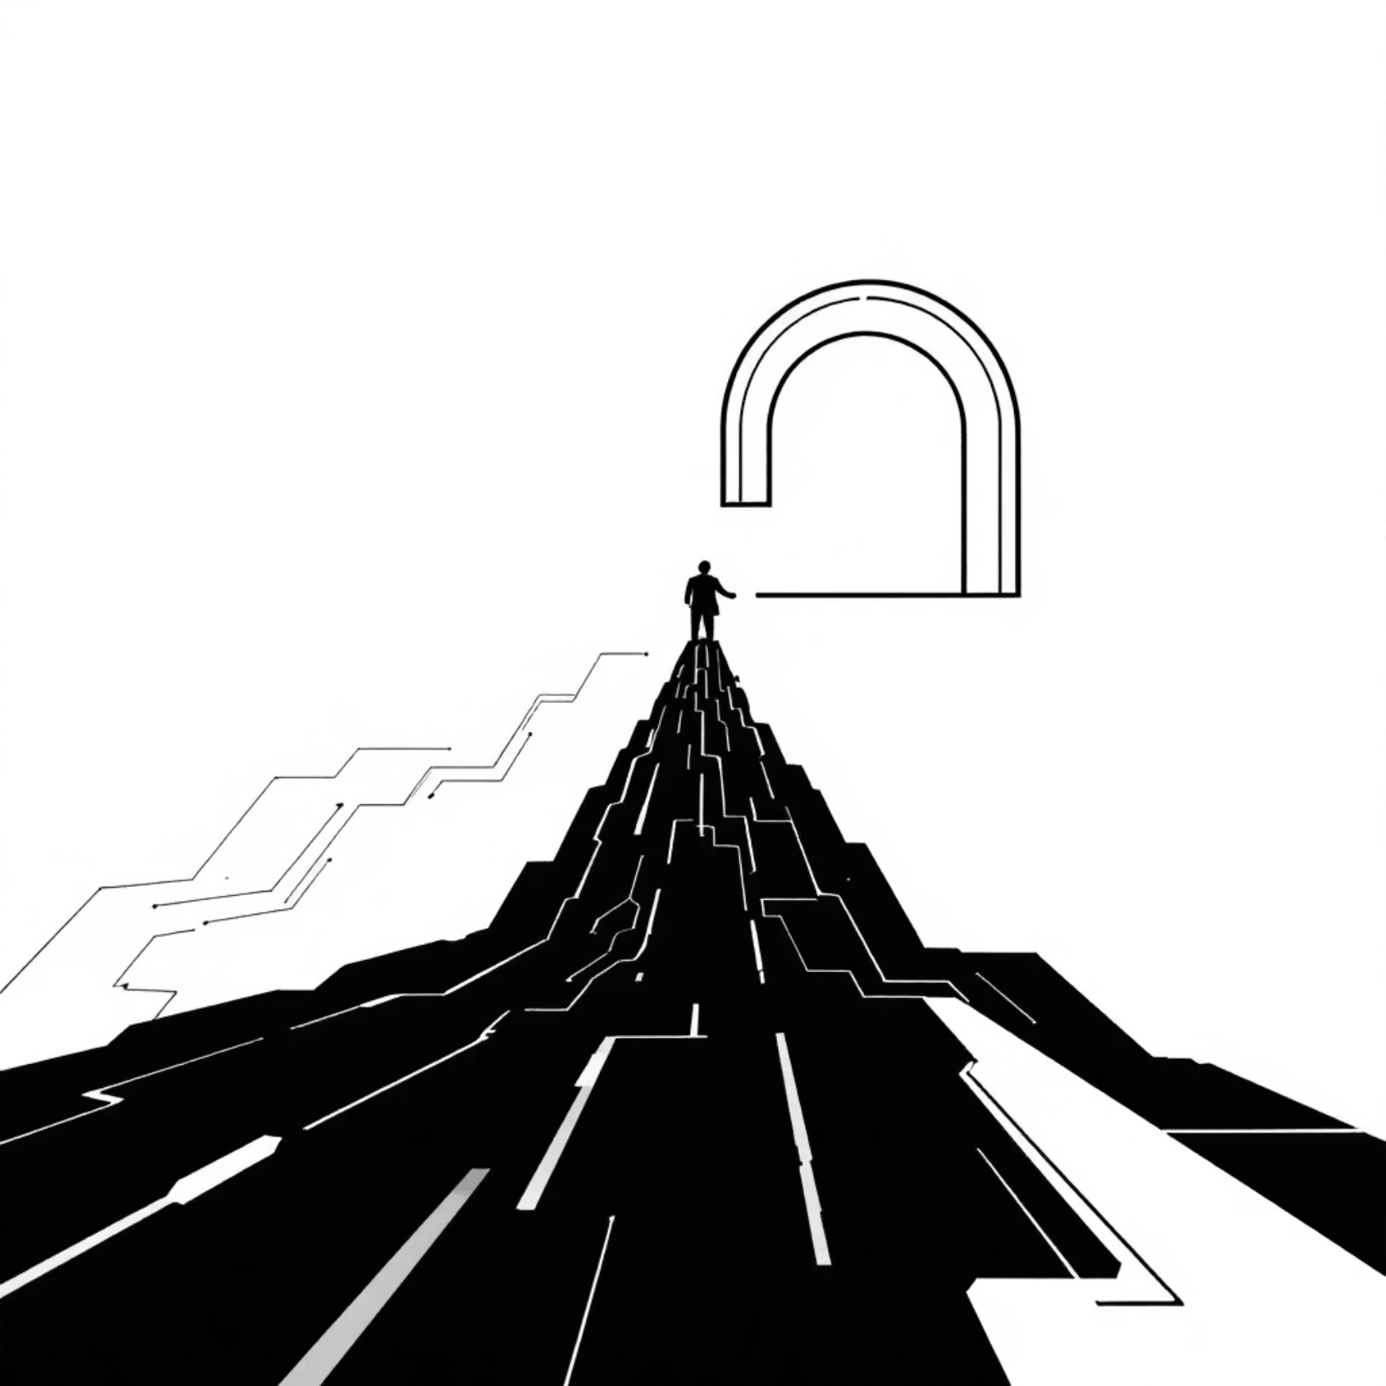
Criptografar e Descriptografar
🔒 Criptografia
🔓 Descriptografia
Para criptografar uma mensagem m usando a chave pública (n, e):
Para descriptografar o texto c usando a chave privada (n, d):
O texto cifrado c é enviado pelo canal inseguro. Mesmo que interceptado, não pode ser lido sem a chave privada.
A mensagem original m é recuperada. A matemática garante que (m^e)^d ≡ m (mod n) pelo Teorema de Euler.

Slide 8
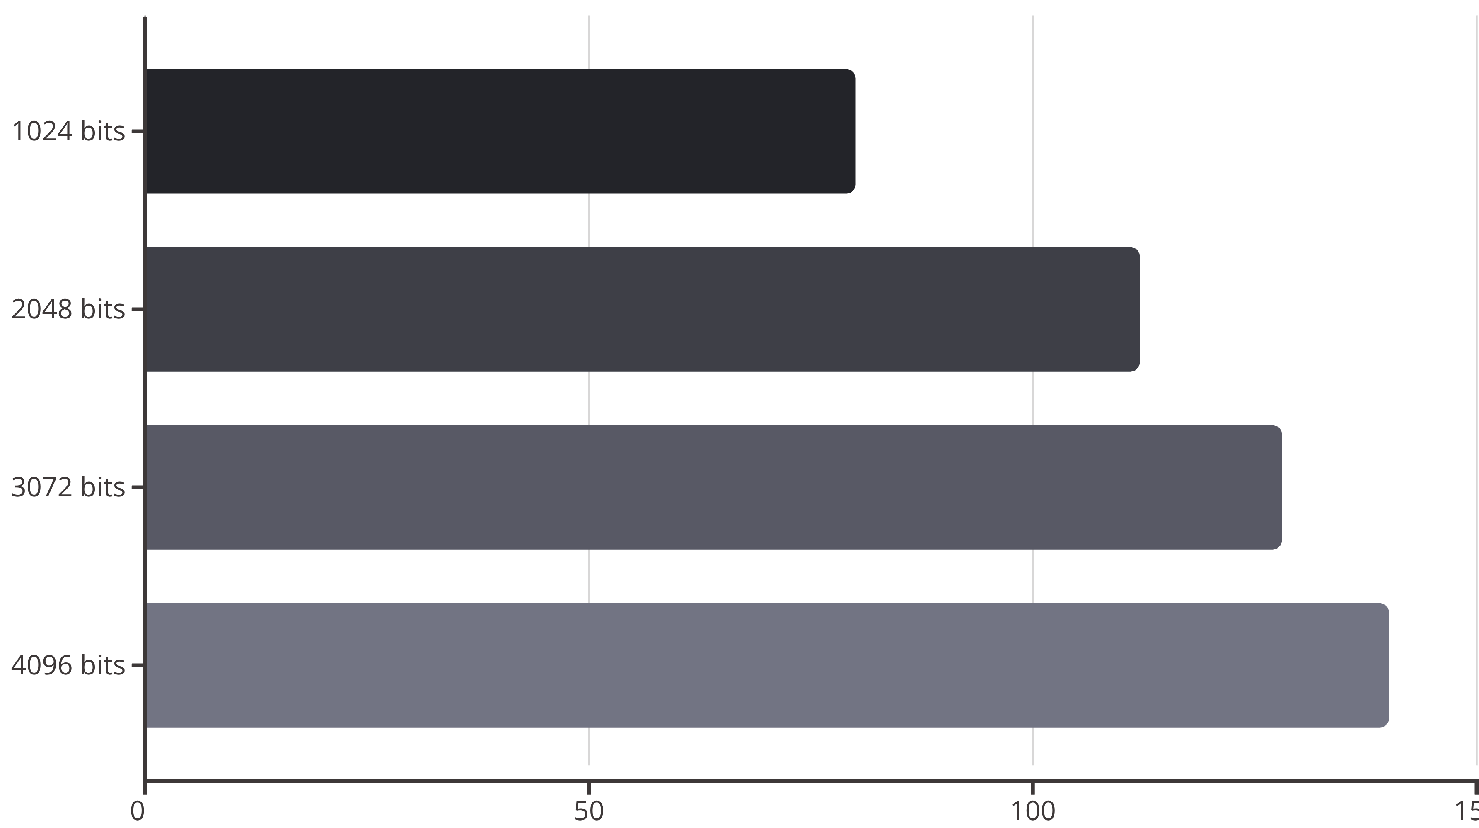
Segurança e Tamanhos de Chave
A segurança do RSA baseia-se na dificuldade de fatorar números grandes. Chaves de 1024 bits já foram quebradas e não devem ser usadas. O padrão atual recomenda 2048 bits como mínimo, com 3072 bits para sistemas que precisam durar além de 2030.
A ameaça quântica se aproxima: o Algoritmo de Shor pode quebrar RSA em tempo polinomial quando computadores quânticos suficientemente poderosos existirem.

Slide 9
Principais Ataques e Contramedidas
Side-Channel Attacks
Ataques de Padding
Ameaça: Análise de tempo de execução, consumo de energia ou padrões de acesso à memória podem revelar informações sobre a chave privada.
Ameaça: Exploração de oráculos de padding (como Bleichenbacher) pode permitir descriptografar mensagens sem a chave privada.
Defesa: Implementar operações em tempo constante e usar técnicas de blinding para mascarar operações sensíveis.
Defesa: Usar padding OAEP (Optimal Asymmetric Encryption Padding) ao invés de PKCS#1 v1.5, que é vulnerável.
Baixa Entropia
Ataques Quânticos
Ameaça: Geradores de números aleatórios fracos podem gerar primos previsíveis, permitindo fatoração do módulo n.
Ameaça: Algoritmo de Shor quebra RSA em tempo polinomial com computadores quânticos suficientemente grandes.
Defesa: Usar geradores criptograficamente seguros (CSPRNG) e validar a qualidade dos primos gerados.
Defesa: Migração gradual para algoritmos pós-quânticos como Kyber, Dilithium e SPHINCS+ (padrões NIST).

Slide 10

RSA em Perspectiva
✅ Quando Usar RSA
❌ Quando Evitar RSA
🔮 O Futuro
Transição para ECC
Troca de chaves simétricas
Criptografia de dados grandes
Algoritmos pós-quânticos
Assinatura digital
Novos sistemas (preferir ECC)
Híbridos clássico-quântico
Certificados SSL/TLS
Sistemas pós-quânticos
Chaves maiores temporariamente
Sistemas legados
Aplicações móveis (lento)
"O RSA nos ensina que a matemática pode ser tanto elegante quanto prática, fornecendo segurança através da beleza dos números primos. Após 45 anos, continua sendo fundamental para a internet moderna."

